Slide 1
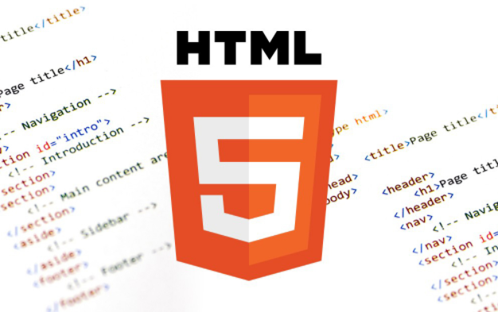
Bài 1 Giới thiệu về web và HTML

Slide 2

MỤC TIÊU
Giới thiệu về Web và các khái niệm liên quan
Trao đổi dữ liệu trên Web
Các trang Web tĩnh, Web động
Các công nghệ xây dựng giao diện web
Công cụ lập trình, soạn thảo code
Giới thiệu về Html và lịch sử phát triển
HTML5 và sự hỗ trợ của trình duyệt
Cấu trúc giao điện web và cấu trúc trang HTML
Cấu trúc phần tử html & phân loại thẻ
‹#›

Slide 3
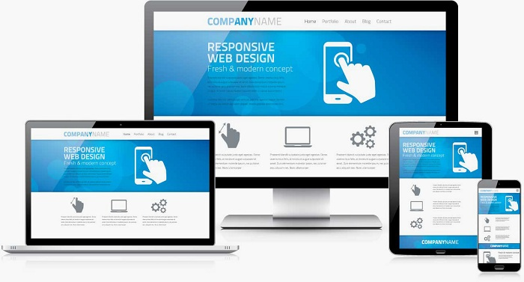
Giới thiệu về web
Website là một tập hợp các trang web (web pages) bao gồm văn bản, hình ảnh, video, flash v.v...
Website đóng vai trò là một trang thông tin hay một cửa hàng online – giới thiệu thông tin về doanh nghiệp, sản phẩm hoặc dịch vụ do doanh nghiệp cung cấp…
Có thể coi website chính là bộ mặt của doanh nghiệp, là nơi để đón tiếp và giao dịch với các khách hàng, đối tác trên Internet.

Slide 4
Vận hành website
Một trang web hoàn chỉnh vận hành trên internet thì có thể cần có:
Domain name – tên miền
Hosting
Source code
Trình duyệt web
Tuy nhiên, tùy vào giai đoạn phát triển web mà người lập trình có thể vận hành theo trên môi trường lập trình như:
Thực thi các file html ngay trên trình duyệt tại máy cục bộ hoặc tạo các máy chủ local thực thi các trang trên đó

Slide 5
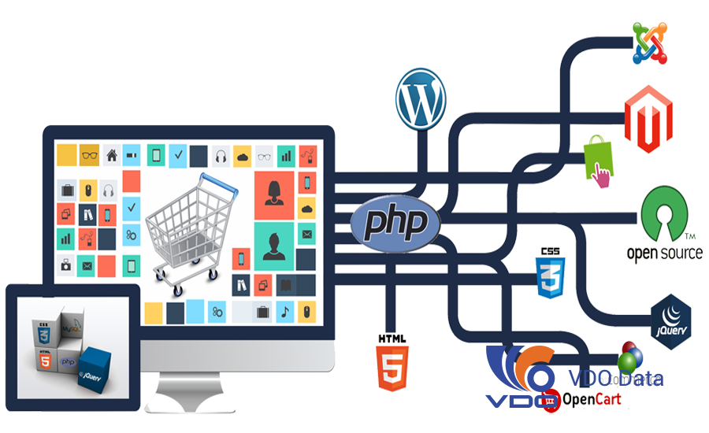
Lợi ích khi có website
Chi phí thấp hơn các phương pháp quảng cáo thông thường
Thị trường mở rộng
Đa dạng hóa Doanh thu
Phục vụ 24/7 và 365 ngày
Thuận tiện
Thêm giá trị gia tăng và hài lòng
Cải thiện tin cậy
Cơ hội tăng trưởng
Dễ dành nhận thông tin phản hồi
Nghiên cứu thị trường giá rẻ

Slide 6
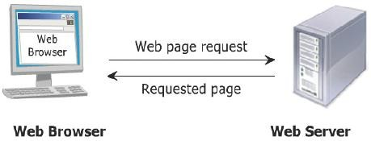
Trao đổi dữ liệu trên Web
Các bước hiển thị một trang web trên trình duyệt:
Người dùng truy cập địa chỉ url trên trình duyệt
Trình duyệt gửi yêu cầu tới Web server phù hợp.
Web server xử lý và gửi trang Web tới trình duyệt.

Slide 7
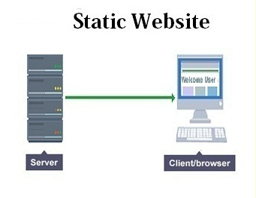
Các trang Web tĩnh, Web động
Website tĩnh - Static Web: Nội dung cố định sau khi được thiết kế. Thường không có trang quản trị để thay đổi nội dung, cập nhật bài viết. Không có sự tương tác ngược từ người xem vào nội dung trang.
Web tĩnh thường được dùng các trang intro (giới thiệu), trang khuyến mãi, trang giới thiệu ... nội dung đơn giản, cố định.
- Ưu điểm : Nhẹ, dễ thiết kế. cấu trúc đơn giản, không yêu cầu nền tảng hosting.
- Nhược điểm : Không có nhiều thành phần mở rộng để phát triển. Khi muốn thay đổi nội dung cần có kiến thức về viết mã nguồn.

Slide 8
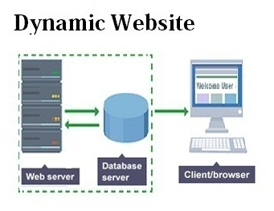
Các trang Web tĩnh, Web động
Website động - Dynamic Web: Website động là website được viết kèm theo một bộ công cụ quản trị để tùy biến nội dung dành cho người quản trị có thể dễ dàng thay đổi nội dung, hình ảnh -> có thể thay đổi được nội dung thường xuyên.
- Ưu điểm: Dễ dàng thay đổi nội dung, quản trị dữ liệu đơn giản, ứng dụng rộng rãi để xây dựng web trên nhiều lĩnh vực.
- Nhược điểm: Nếu người thiết kế web không kiểm tra kỹ, web dễ mắc các lỗi về bảo mật. Do bao gồm nhiều thành phần nên cấu trúc phức tạp, yêu cầu hosting phải hỗ trợ mã nguồn tương ứng (PHP, ASP, ASPX, JSP...)

Slide 9
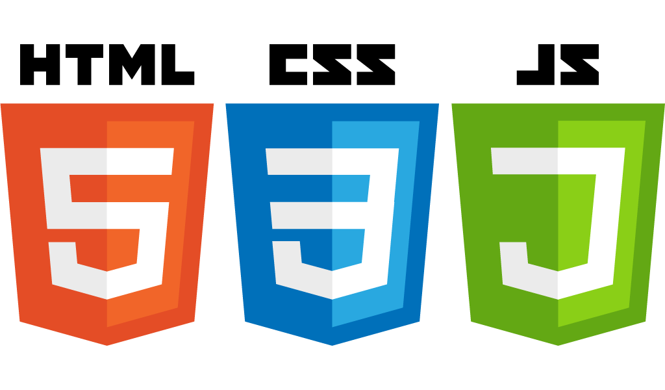
Các công nghệ xây dựng giao diện web
HTML: (viết tắt của từ Hypertext Markup Language, hay là "Ngôn ngữ Đánh dấu Siêu văn bản") ngôn ngữ đánh dấu tiêu chuẩn cho các tài liệu được thiết kế để hiển thị trong trình duyệt. Nó có thể được trợ giúp bởi các công nghệ như CSS và các ngôn ngữ kịch bản giống như JavaScript.
CSS: là chữ viết tắt của Cascading Style Sheets, nó là một ngôn ngữ được sử dụng để định dạng các phần tử (HTML), giúp cho việc bố cục, màu sắc trang, đổi màu chữ, font chữ, thay đổi cấu trúc...
JavaScript: là một ngôn ngữ lập kịch bản, JavaScript cho phép kiểm soát các hành vi của người dùng khi tương tác trên trang web, giúp tạo các hiệu ứng sinh động cho trang web.

Slide 10
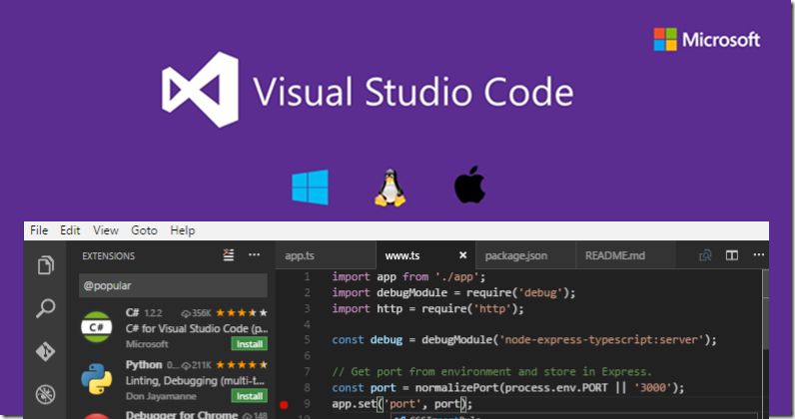
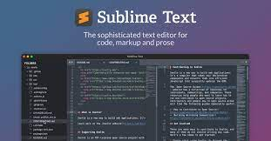
Công cụ lập trình, soạn thảo code
Có rất nhiều công cụ hỗ trợ soạn thảo code HTML, CSS, Javacript (HCJ), trong các bài hướng dẫn này các bạn có thể được tiếp cận với một trong 2 công cụ sau đây
HTML 5.0

Slide 11
Giới thiệu về Html và lịch sử phát triển
HTML đã được phát triển qua nhiều năm với nhiều sự cải tiến thông qua các phiên bản khác nhau:
HTML 3
HTML 3.2
HTML 4
HTML 5

Slide 12
HTML5 và sự hỗ trợ của trình duyệt
HTML5 là một ngôn ngữ cấu trúc và trình bày nội dung cho World Wide Web và sẽ là công nghệ cốt lõi của Internet được đề xuất đầu tiên bởi Opera Software.
Đây là phiên bản thứ năm của ngôn ngữ HTML.
Mục tiêu cốt lõi là cải thiện khả năng hỗ trợ cho đa phương tiện mới nhất trong khi vẫn giữ nó dễ dàng đọc được bởi con người và luôn hiểu được bởi các thiết bị và các chương trình máy tính như trình duyệt web, phân tích cú pháp, v.v...
HTML5 vẫn sẽ giữ lại những đặc điểm cơ bản của HTML4 và bổ sung thêm các đặc tả nổi trội của XHTML, DOM cấp 2,[3] đặc biệt là JavaScript.
Các tính năng mới của html5 sẽ được giới thiệu ở một bài khác

Slide 13
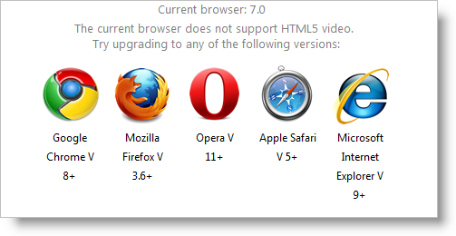
HTML5 và sự hỗ trợ của trình duyệt

Slide 14
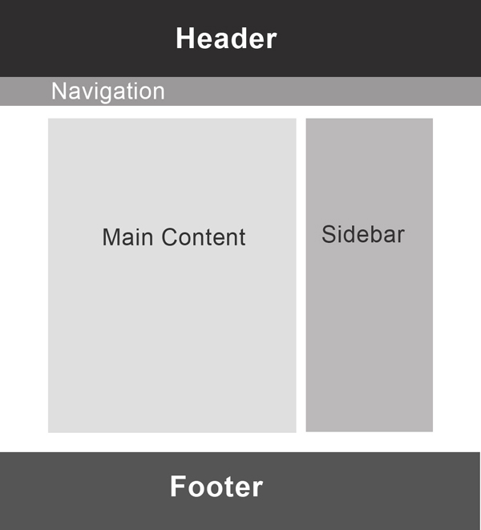
Cấu trúc giao điện web 1/3
HML 5.0

Slide 15
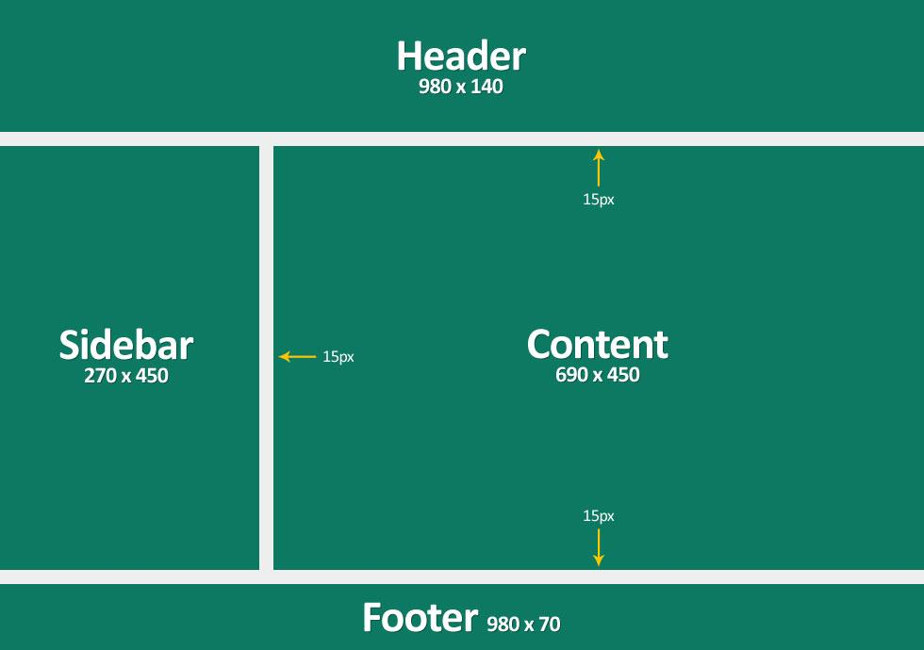
Cấu trúc giao điện web 2/3
HML 5.0

Slide 16
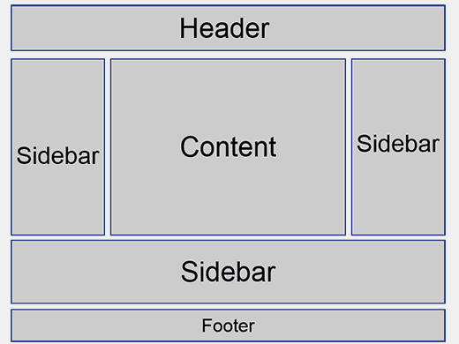
Cấu trúc giao điện web 3/3
HML 5.0

Slide 17
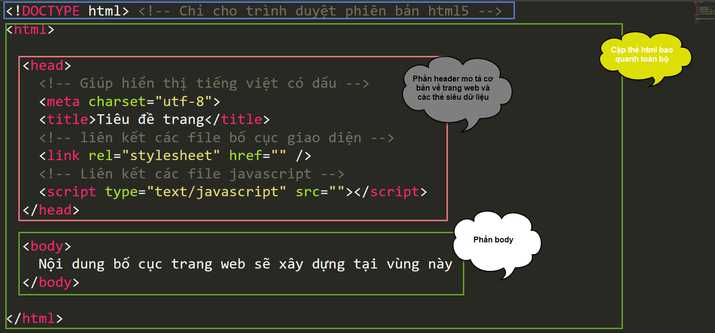
Cấu trúc trang HTML
HML 5.0

Slide 18
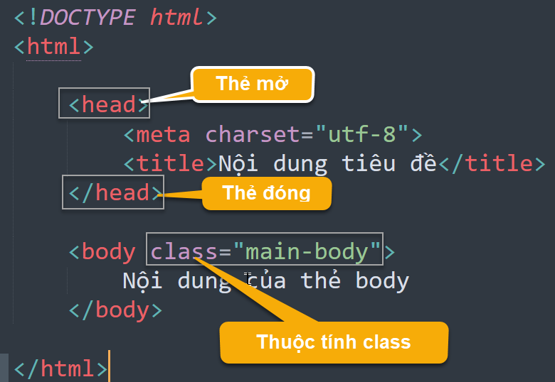
Cấu trúc phần tử html
Phần tử html là những thành phần tạo nên cấu trúc trang HTML.
Mà mõi phần tử có chức năng nhiệm vụ khác nhau trong cấu trúc trang HTML.
Về cơ bản mỗi phần tử được cấu trúc như sau
Thẻ mở của phần tử được đặt trong dấu <tên_thẻ>
Thẻ đóng của phần tử được đặt trong dấu </tên_thẻ>
Nội dung của thẻ được đặt giữa thẻ đóng và thẻ mở
Các thuộc tính của phàn tử được khai báo ở thẻ mở
VD: thẻ body hoặc thẻ head dược khai báo:
Một số thẻ chỉ có thể mở mà không có thẻ đóng Ví dụ thẻ <meta .. />

Slide 19
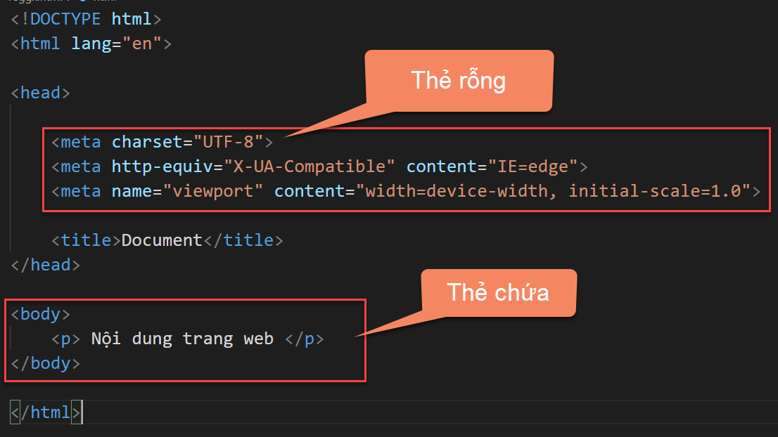
Phân loại thẻ theo cấu trúc thẻ
Có 2 kiểu cấu trúc thẻ thường gặp là thẻ chứa và thẻ rỗng
Thế chứa là thẻ gồm đầy đủ cả thẻ mở và thẻ đóng, nội dung sẽ nằm giữa thẻ mở... đóng
Thẻ rỗng là thẻ chỉ có thể mở mà không có thẻ đóng

Slide 20

Live demo
LIVE DEMO

Slide 21

HỎI ĐÁP

Slide 22

TRẢI NGHIỆM THỰC HÀNH

Slide 23






HỆ THỐNG ĐÀO TẠO CNTT QUỐC TẾ BACHKHOA - APTECH
TRÂN TRỌNG CẢM ƠN!
238 Hoàng Quốc Việt, Bắc Từ Liêm, Hà Nội
0968.27.6996
tuyensinh@bachkhoa-aptech.edu.vn
www.bachkhoa-aptech.edu.vn

